Slide 1
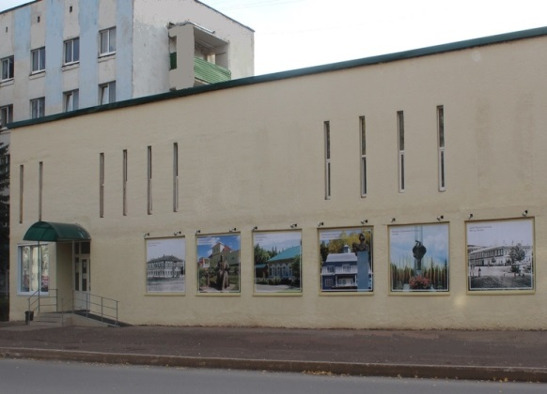
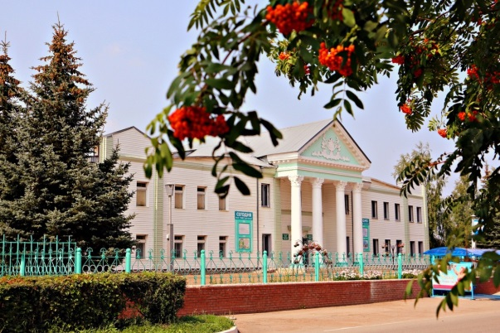
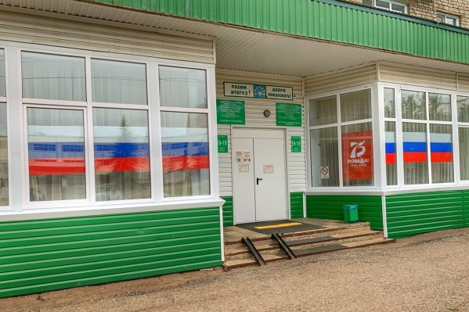
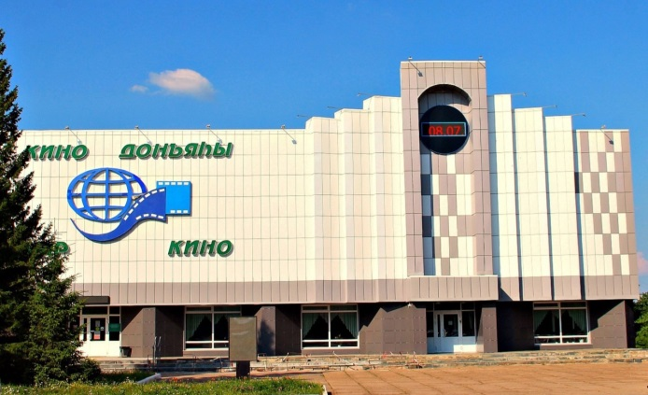
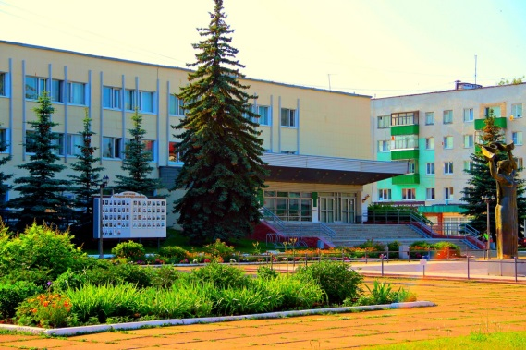
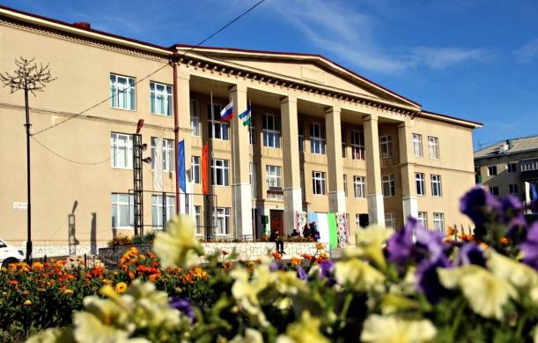
КУЛЬТУРНЫЙ ПАСПОРТ
Белебеевский район
2021 год

Slide 2
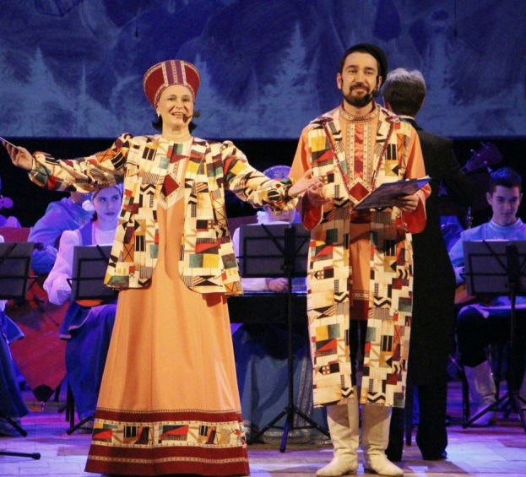
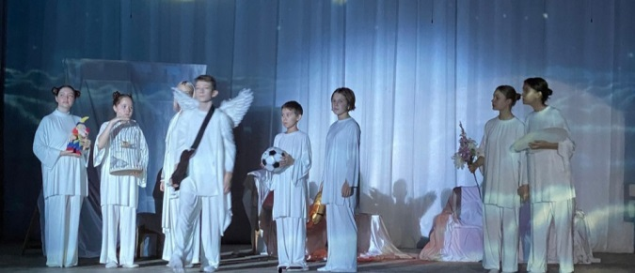
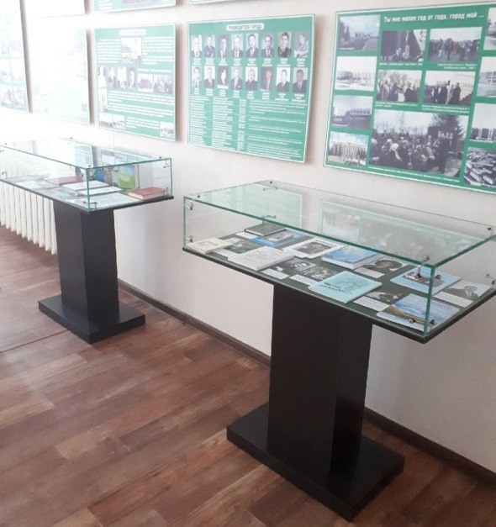
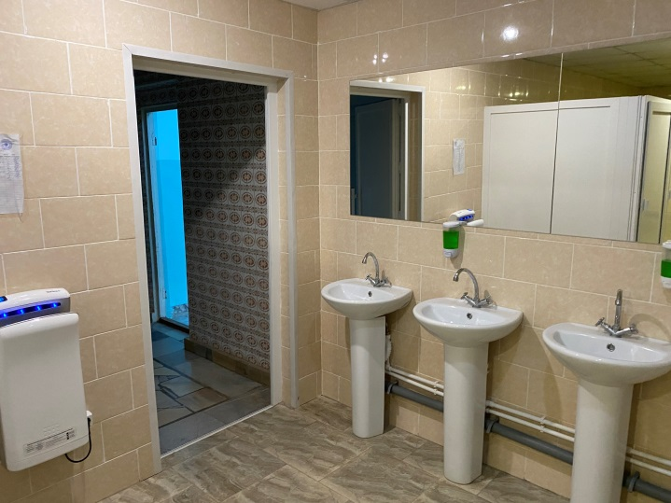
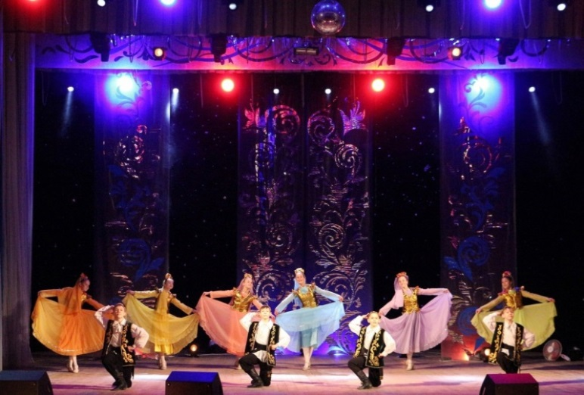
Материально-техническая база
На укрепление материально-технической базы учреждений культуры в 2021 году израсходовано 47 378,8 тыс. руб.
На капитальный ремонт – 41 325,8 тыс. руб., текущий ремонт – 1 764,7 тыс. руб., приобретения - 3 645,6 тыс. руб.
Наиболее значимые обновления:
- В Центральном дворце культуры проведен ремонт санузлов; приобретены сценические костюмы;
- Учреждениями культуры и искусства сделан текущий ремонт помещений.

Slide 3
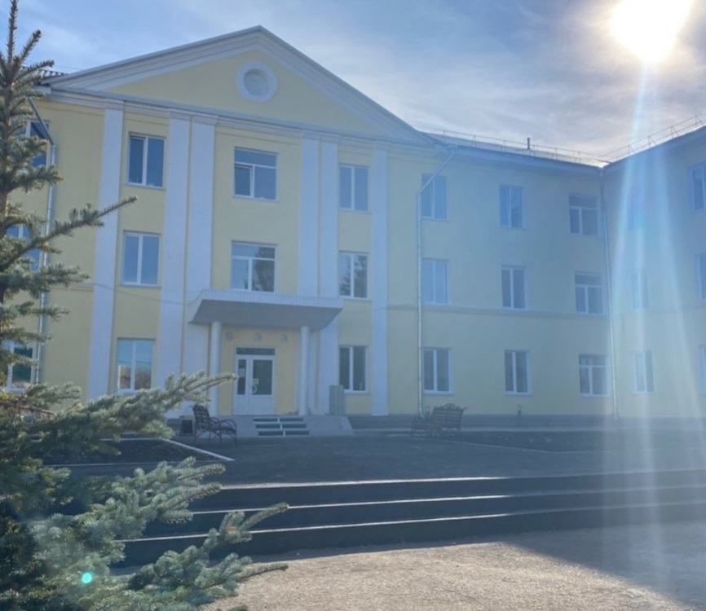
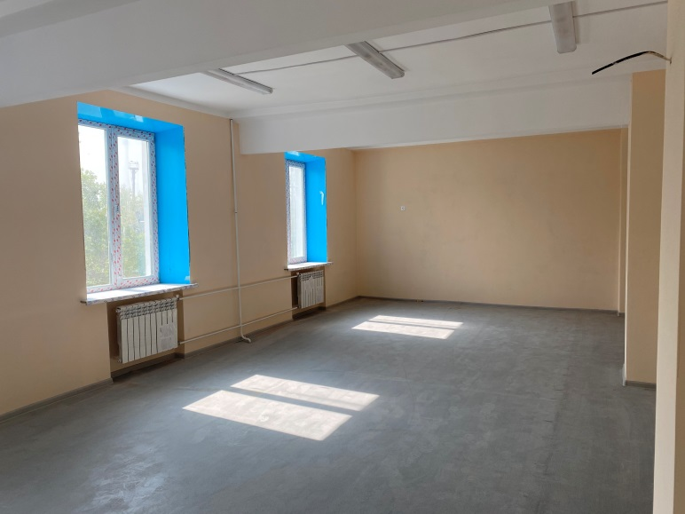
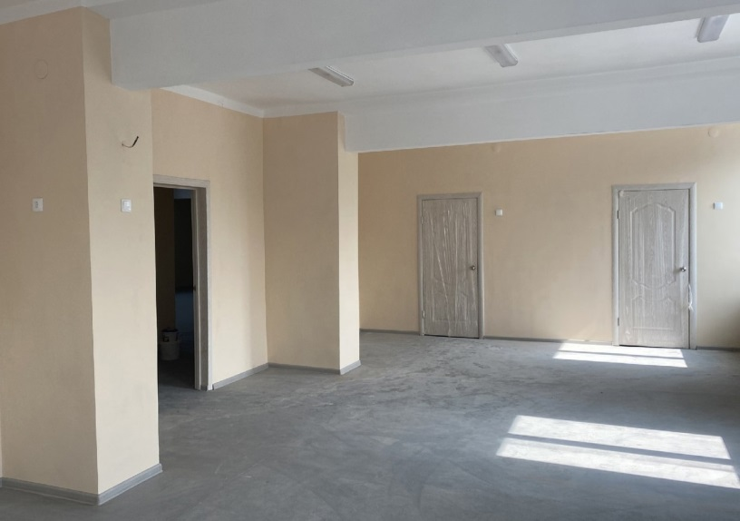
Материально-техническая база ДШИ №2
На общую сумму 38 922,9 тыс. руб. проведен капитальный ремонт здания ДШИ №2 р.п.Приютово за счет средств национального проекта «Культура».

Slide 4
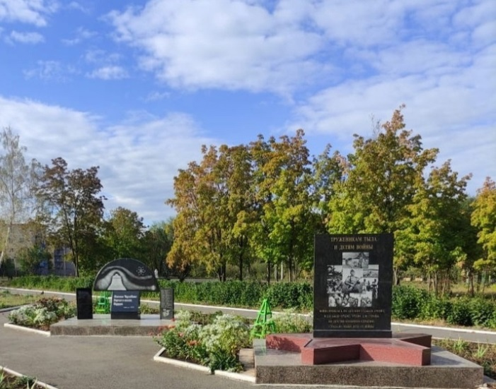
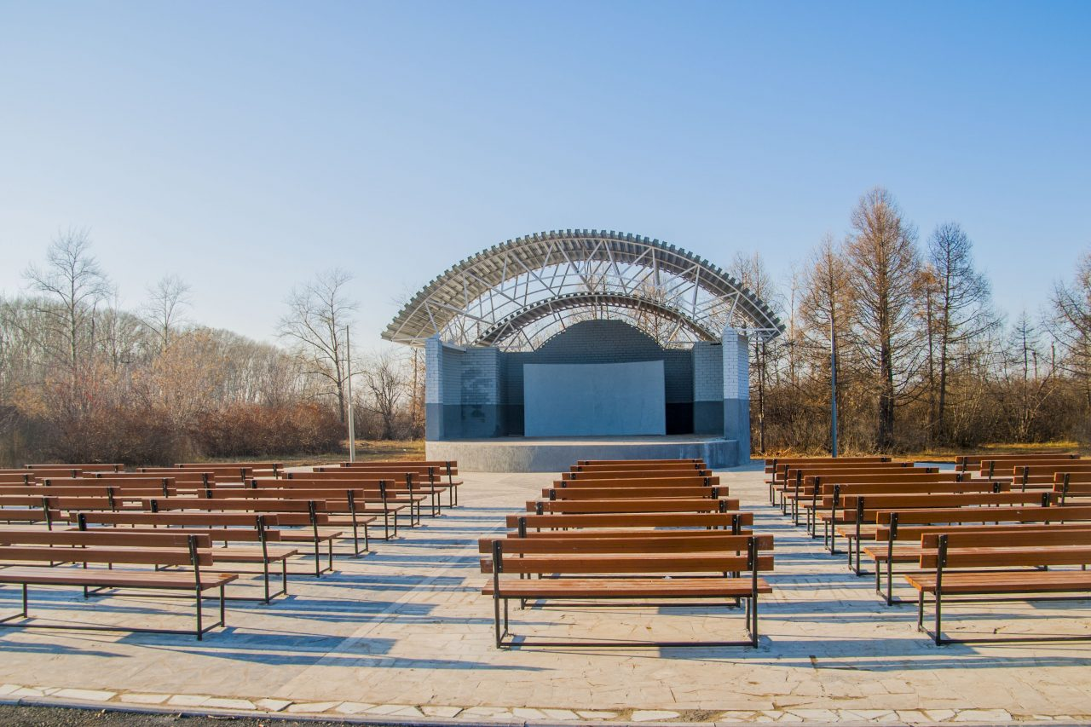
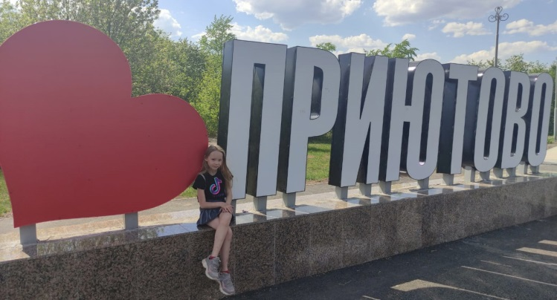
Материально-техническая база
р.п.Приютово
В 2021 году завершилось благоустройство зоны отдыха парка Славы в поселке Приютово.

Slide 5
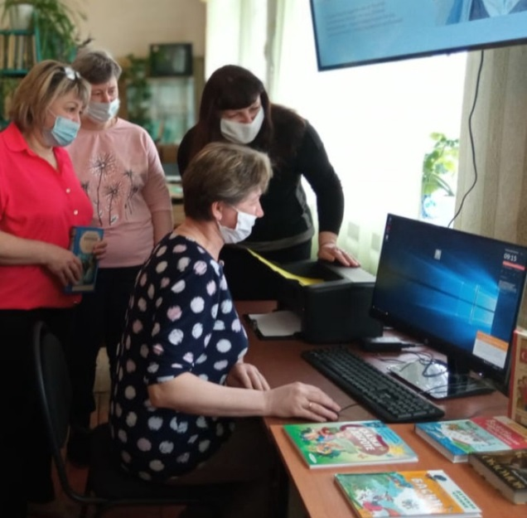
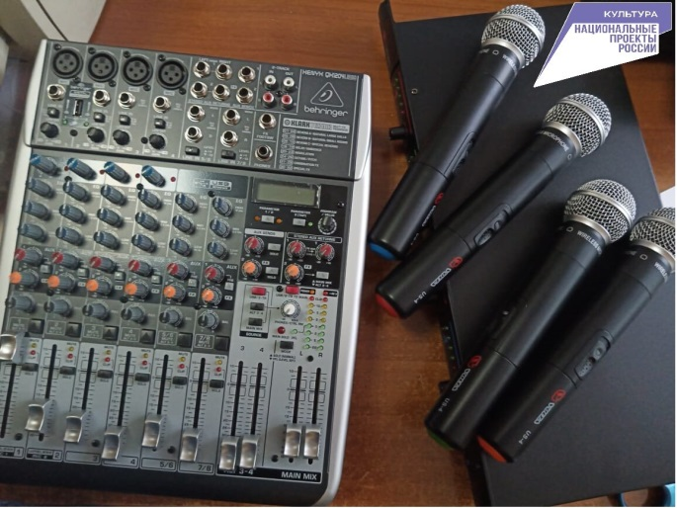
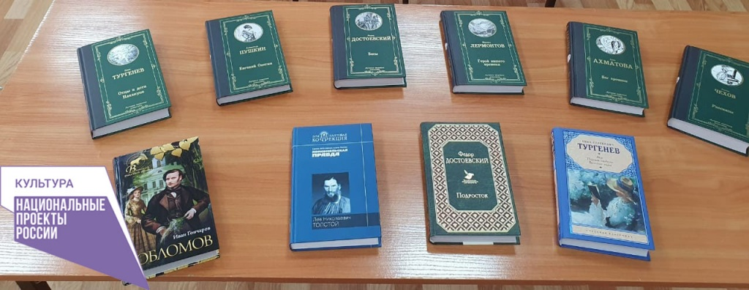
Приобретения в рамках национального проекта
В рамках национального проекта «Культура» государственную поддержку оказана 2 лучшим учреждениям культуры: Знаменская поселенческая библиотека (113 636,37 руб.) и Ермолкинский сельский дом культуры (113 636,36). Финансовые средства направлены на укрепление материально-технической базы сельских учреждений культуры.

Slide 6
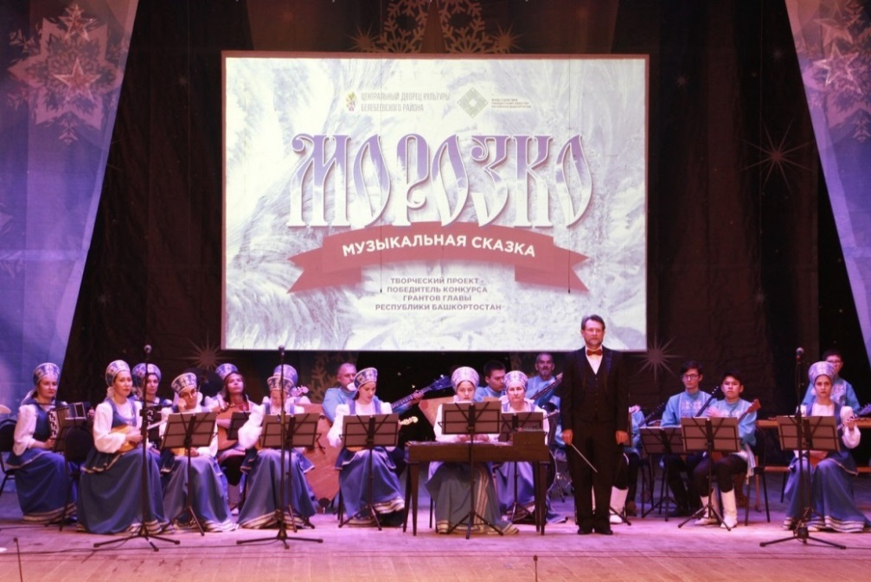
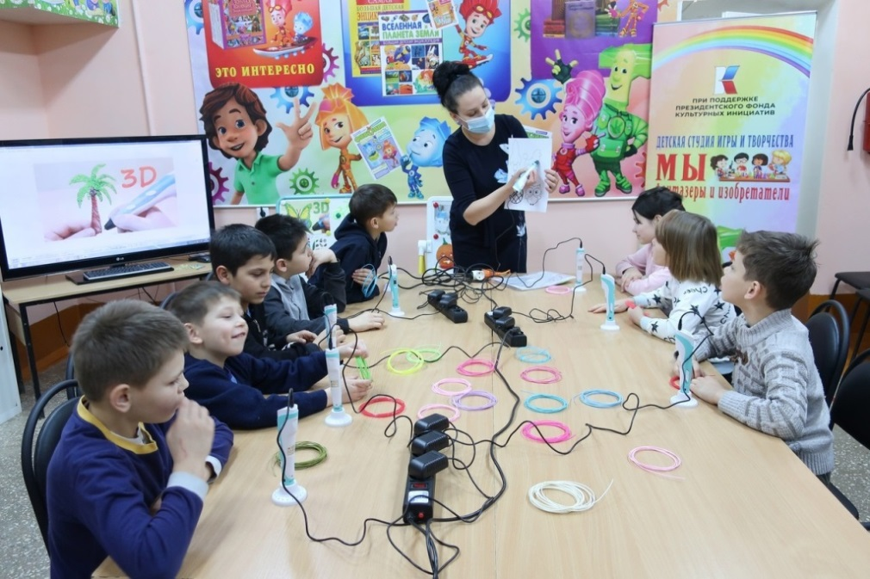
Грантовая поддержка
Учреждениями культуры совместно с общественными некоммерческими организациями в 2021 году реализованы 3 проекта.
В Центральной детской библиотеке города Белебея за счёт средств Президентского фонда культурных инициатив на сумму 460 110 рублей создано развивающее и обучающее пространство, приобретены обучающие и развивающие игры, конструкторы, наборы для творчества проекта «Детская студия игры и творчества «Мы фантазеры и изобретатели».
Центральным дворцом культуры реализовано 2 гранта:
-совместно с Благотворительным фондом поддержки социального развития муниципального района Белебеевский район Республики Башкортостан выигран грант Главы Республики Башкортостан. Проект «Музыкальная сказка «Морозко» получил на реализацию 796 475 рублей. На эти средства приобретены костюмы для оркестра русских народных инструментов, организованы выездные спектакли. В этом году коллектив оркестра русских народных инструментов получил высокое профессиональное звание - Заслуженный коллектив народного творчества
Респуб лики Башкортостан.
-Образцовый коллектив молодёжный театр-студия «Браво» выиграли Грант Полномочного представительства Президента Российской Федерации в Приволжском федеральном округе фестиваля «Театральное Приволжье – 2021» на сумму 100 тыс. рублей приобретены костюмы для новых постановок коллектива.

Slide 7
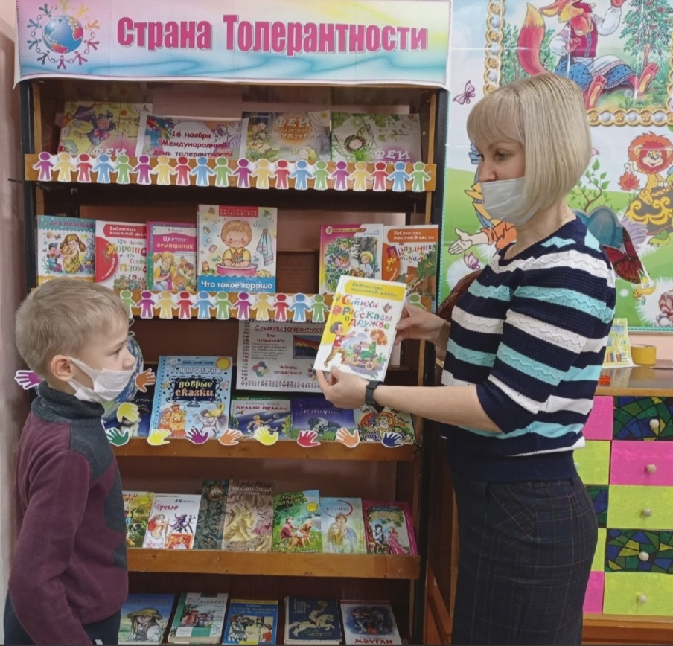
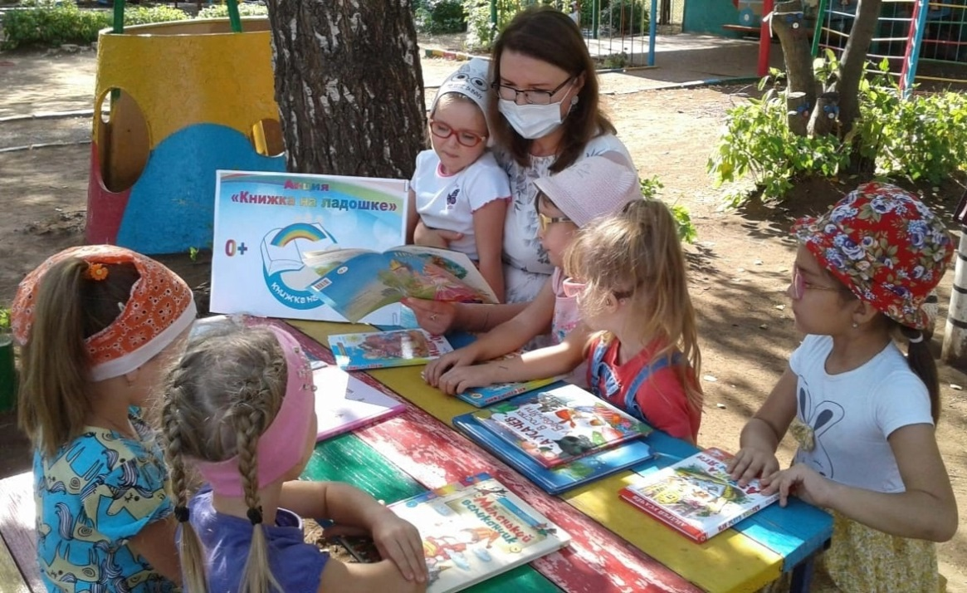
Деятельность библиотечных учреждений
Фонды библиотек на 01.01.2022 года составили 1101612 тыс. экз. За год объём библиотечного фонда уменьшился на 38242 экз. (списание по ветхости).
В целом на приобретение книжных изданий и подписку периодических изданий для библиотек муниципального района израсходовано: на приобретение книжных изданий – 1 017 553,00 руб, на подписку периодических изданий – 496 231,00 руб. Из общей суммы 1 250 989,85 руб.: 454 672,00 рублей – федеральный бюджет, 147 440,85 рублей - республиканский бюджет, 648 877,00 руб. - муниципальный бюджет.
Читательская аудитория библиотек насчитывает 56051 человек. Охват библиотечными услугами 59,06 % населения, 56 051 чел. Это на 0,56 % выше, чем в 2020 году. Число посещений в целом достигло 743615. Общая книговыдача составила 1727551 экз.

Slide 8
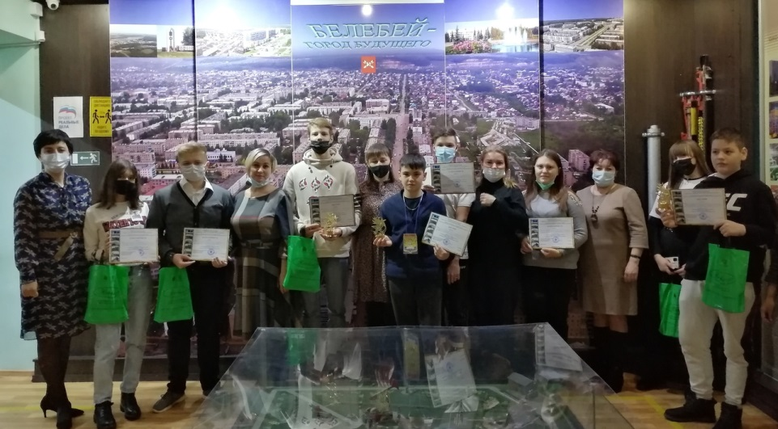
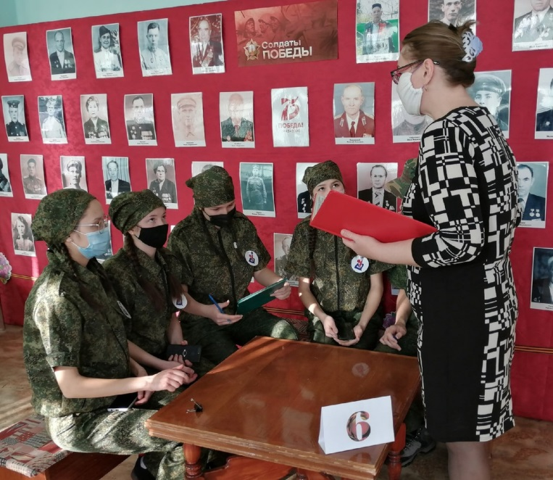
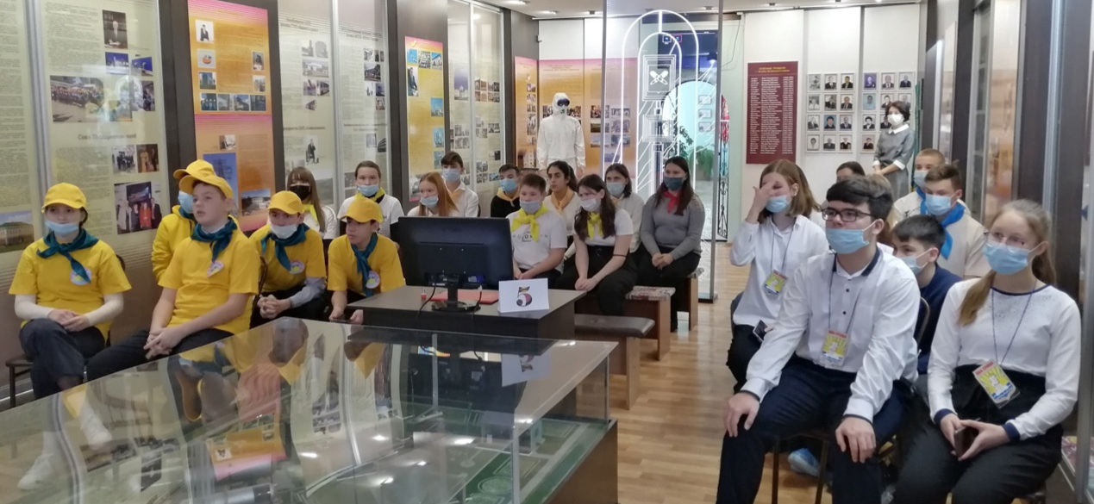
Деятельность музейных учреждений
Количество посещений на 1000 чел. населения 680. Количество выставок за 2021 год (всего) 65, посетителей - 59 785. Организовано 10 передвижных выставок из собственных фондов (вне музея). Имеются виртуальные экскурсии: http://belebeyikm.ru (Историко-краеведческий музей).
Общий объем музейного фонда составляет 46 003 ед. хранения; основного фонда 22 558 ед. хранения. За год в целом объём музейного фонда увеличился на 400 ед. хр. По результатам деятельности в 2021 году число представленных (во всех формах) посетителям музейных предметов в общем количестве музейных предметов основного фонда составило 15 312 экспонатов (67,8 %).
Всего в Государственный каталог Музейного фонда Российской Федерации внесено 15 009 записей (за 2021 год – 2 161 запись).

Slide 9
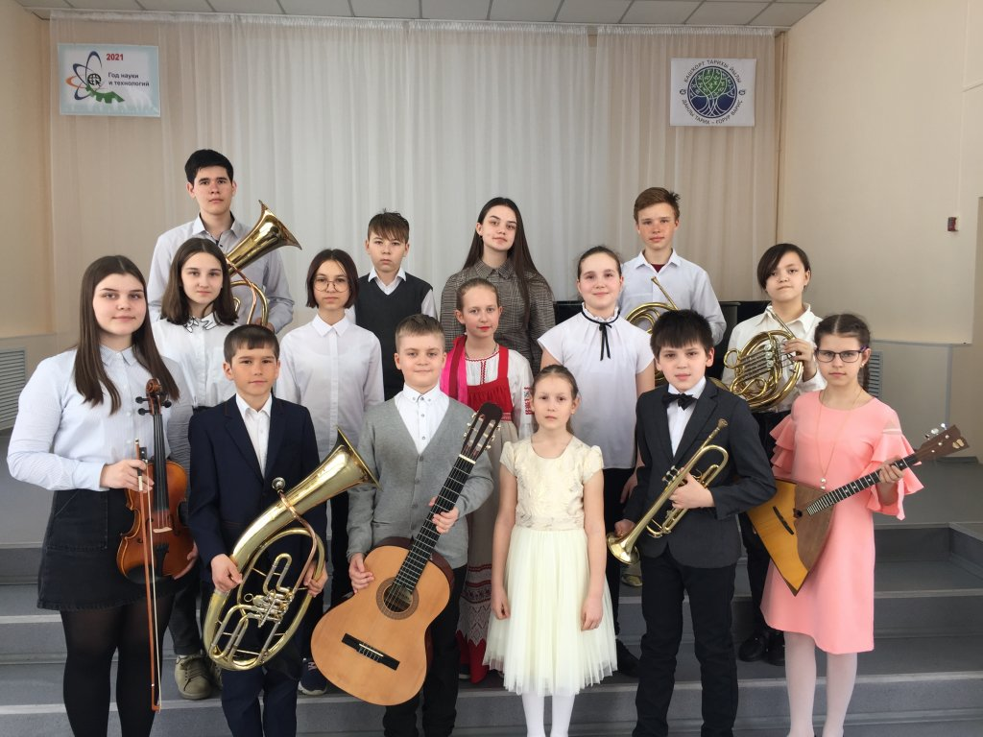
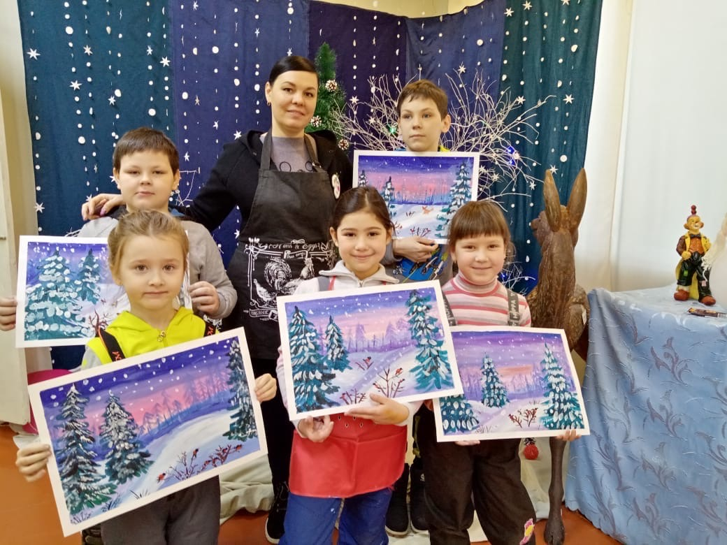
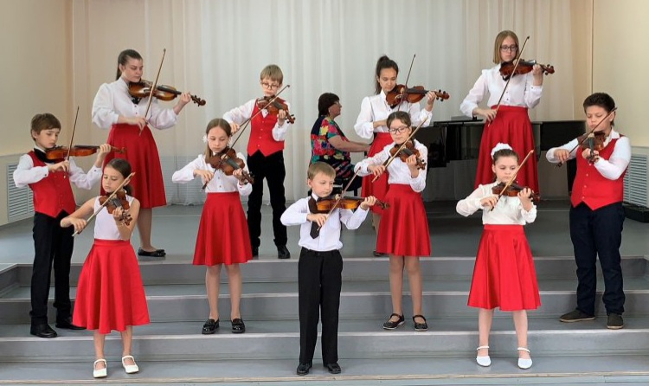
Деятельность детских школы искусств
Функционирует 2 детские школы искусств:
МАУ ДО ДШИ №1 г.Белебей МР Белебеевский район РБ,
МАУ ДО ДШИ №2 р.п. Приютово МР Белебеевский район РБ.
В Детских школах искусств обучается 1 228 детей.

Slide 10
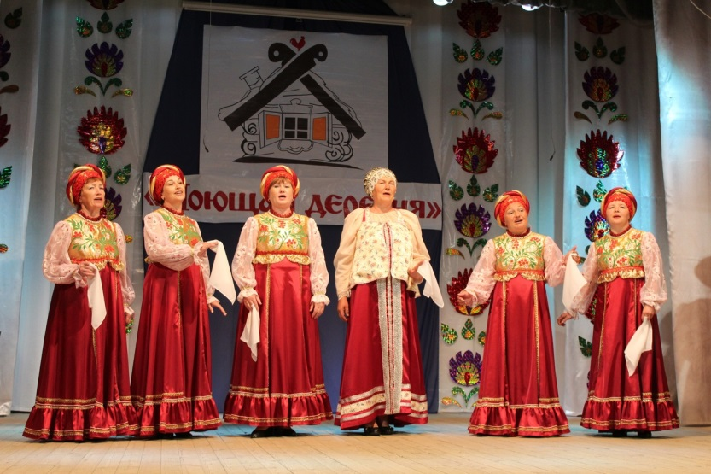
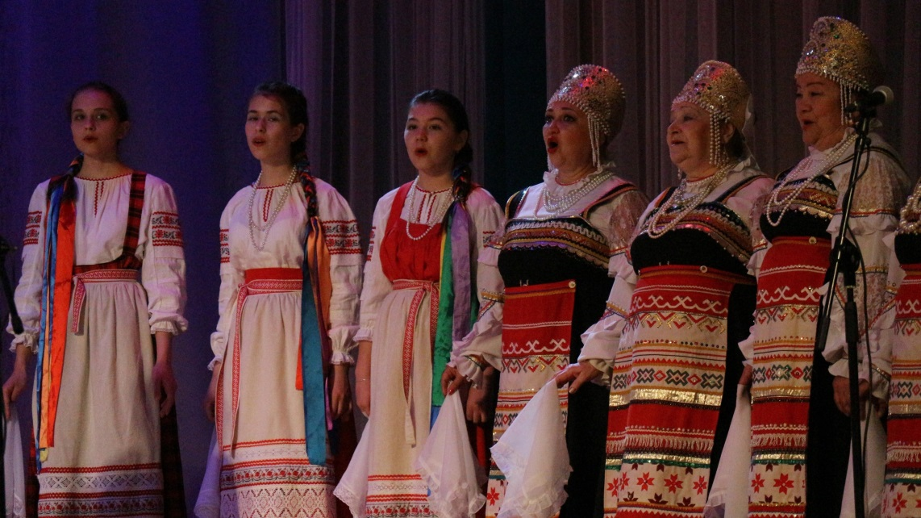
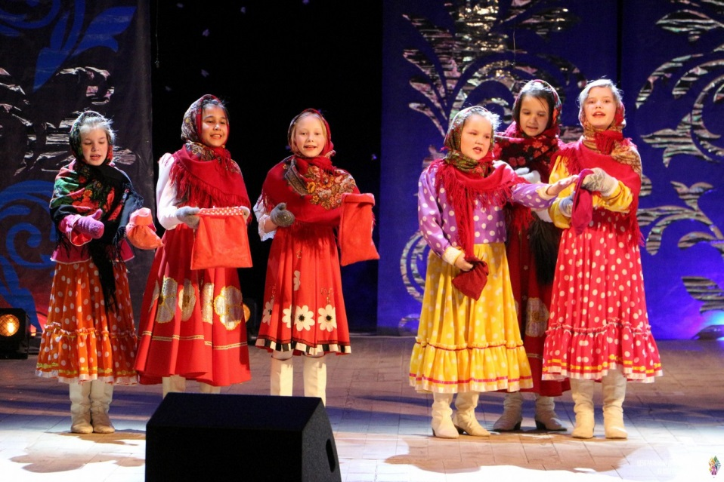
Развитие народного творчества в КДУ
В учреждениях культурно-досугового типа действует 189 клубных формирований, из них 75 - для детей до 14 лет, 42 - для молодежи, 27 - для пожилых людей. 122 коллектива самодеятельного народного творчества, из них 56 - для детей до 14 лет, 24 - для молодежи, 20 - для людей от 50 лет.
Из 122 формирований народного творчества, в т.ч. 56 детских:
- вокально-хоровых – 54 /15 детских);
- хореографических - 30 /23 детских);
- театральных – 15 /8 детских);
- ансамблей народных инструментов – 11 /6 детских);
- фольклорных – 9/3 детских);
- народных промыслов - 3/1 детских);

Slide 11
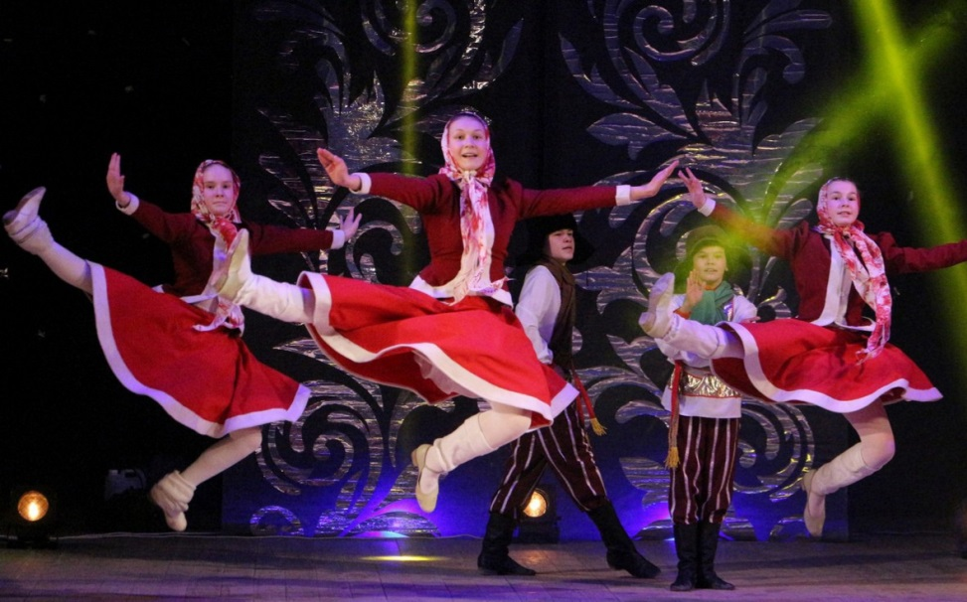
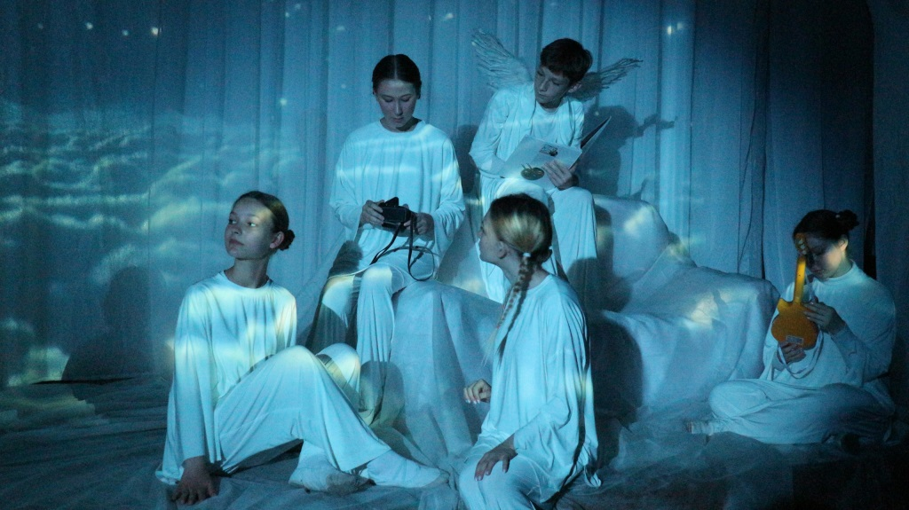
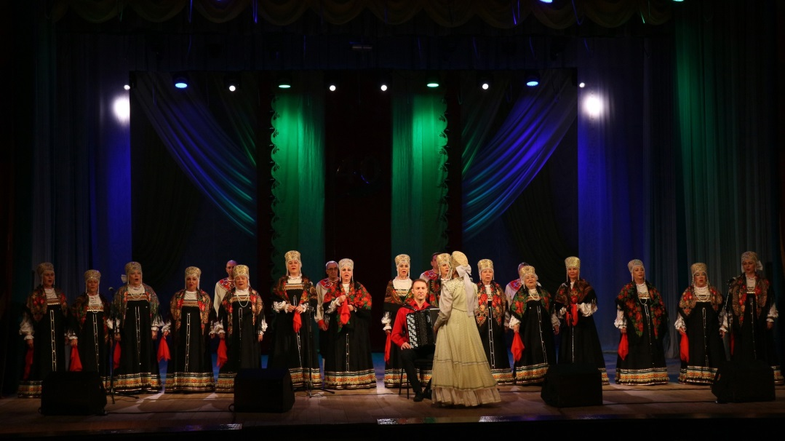
Развитие народного творчества в КДУ
12 коллективов имеют звание народный,
15 образцовый
Из них на базе культурно-досуговых учреждений - 9 народных и 10 образцовых.

Slide 12
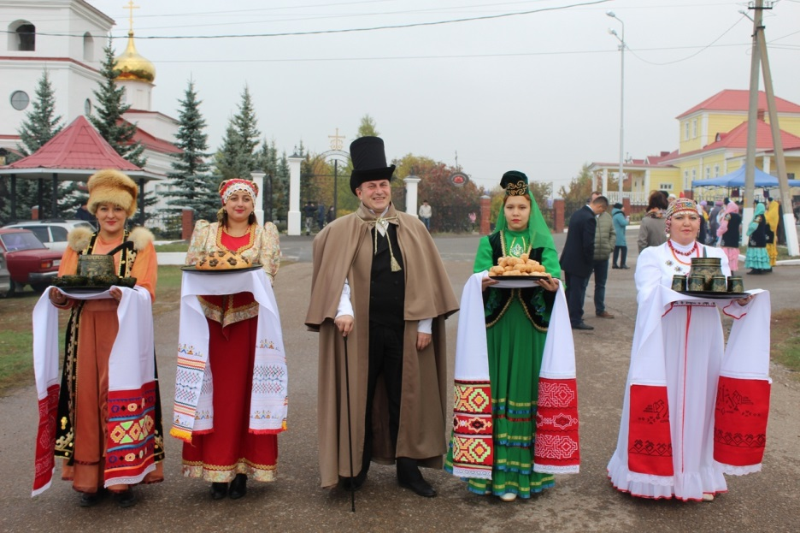
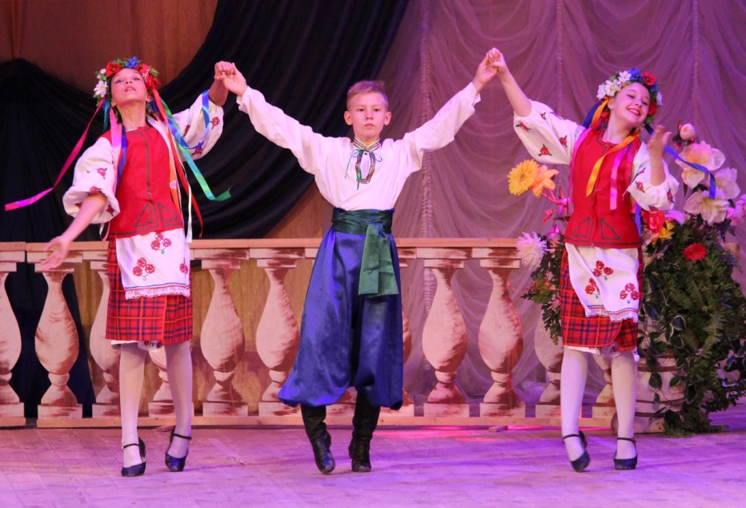
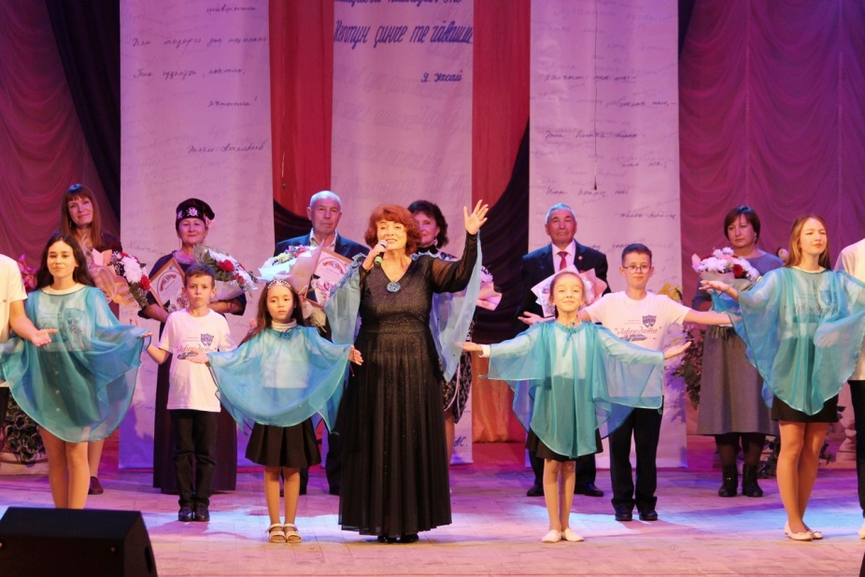
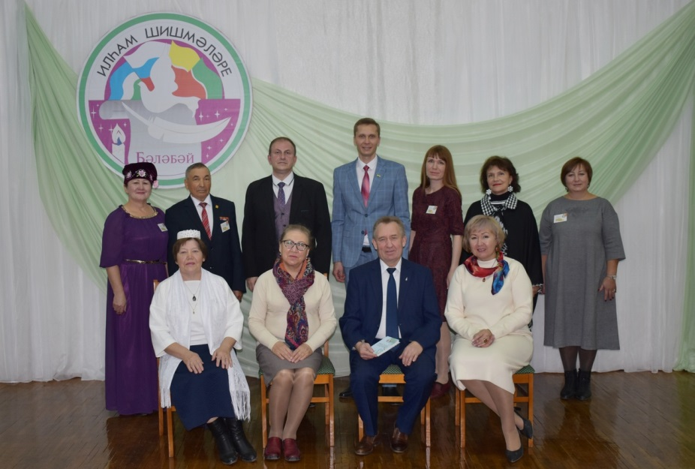
Значимые мероприятия
XXXI «Международный Аксаковский праздник»
XVIII Межрегиональный фестиваль поэзии «Илhам шишмәләре-2021»

Slide 13
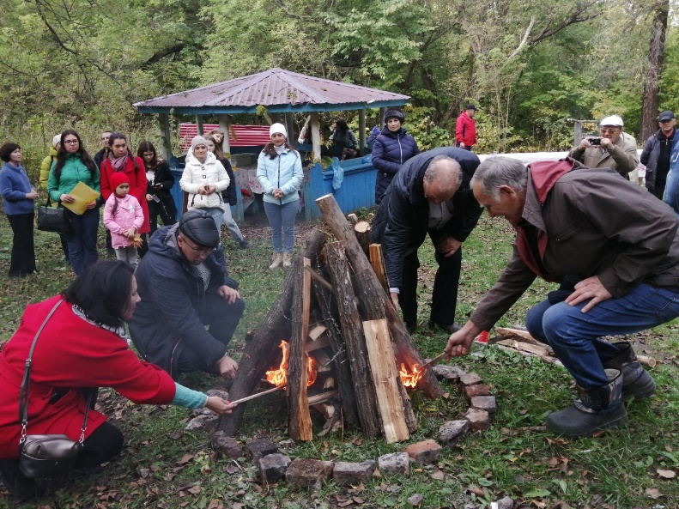
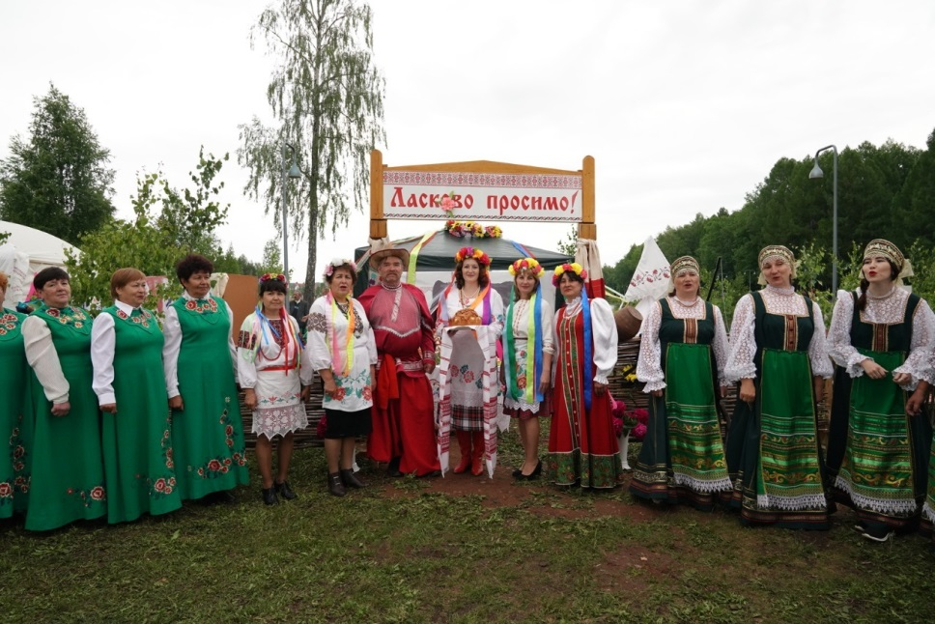
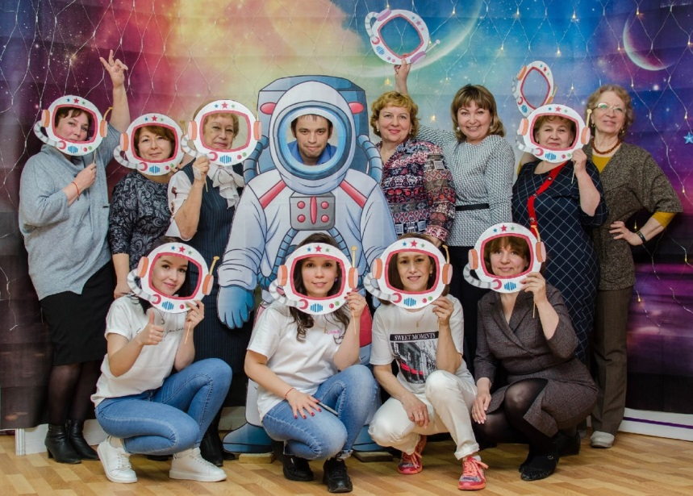
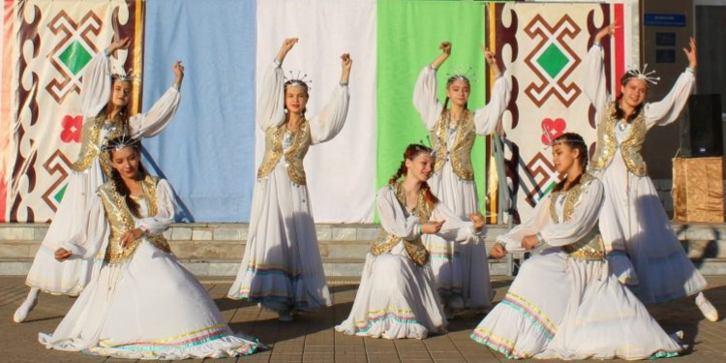
Значимые мероприятия
Литературно-музыкальный праздник «Цветаевский костёр»
Сабантуй-2021
Библионочь Космобойня
Концерт «Цвети, мой край родной»

